Slide 1
IT-Projekt:
InSight Engine
Tobias Günther
Hans Ferchland
Matthias Busch
Kai Rohmer
Betreuer: Prof. Holger Theisel

Slide 2
Projektdaten
Bearbeitungszeitraum
6 Monate (vom 01.12.08 – 31.05.09)
zwei Bibliotheken
InSightGraph und InSightEngine
in C++, C#, GLSL, MaxScripts
circa 450 Klassen
Insgesamt 31 Examples und 4 Demos
circa 85.000 Programmzeilen
davon 23% Kommentare
und 58% Code

Slide 3
Zielstellung ... was ?
Graphik-Bibliothek mit
Scenegraphen als Datenstruktur,
einer eigenen Renderpipeline
und guter Erweiterbarkeit
darauf aufbauend sollten
Physik- und Sound-Bibliothek,
Schnittstelle zu einem Modellierungstool
eingebunden werden
Unter verwendung von:
OpenGL, Glu, Glut, GLEW, FMOD-EX, Newton(NGD), DevIL

Slide 4
Zielstellung ... warum ?
Motivationen
Interesse an Spiele-Entwicklung (besonders an der graphischen Umsetzung)
Sich an einem umfangreichen Projekt beteiligen
Programmiertechniken und Erfahrungen
Warum Scenegraph?
Verbot im OpenGL Projekt ;)
Erfahrung durch OpenSG
Schwierigkeiten waren uns (noch) nicht bekannt

Slide 5
Aufbau
InSight Engine
3dsMax
Schnittstelle
Sound
InSight Graph
Plugins
Application
Rendering
System
Event
System
Physik
Notes:
Grober Aufbau zum Überblick schaffen
Aus welchen Hauptkomponenten das Projekt besteht
Wo sind welche Komponenten zu finden

Slide 6
Projektplanung
Liste mit Features die uns interessieren
Kategorisieren nach Relevanz/Umsetzbarkeit
Jeder hat sich daraus Sachen ausgesucht
Arbeitsaufwand abgeschätzt
Aufgabenpakete mit GANTT zeitlich geplant und Verantwortlichkeiten festgelegt
Notes:
Beim Aussuchen: wenn mehr als einer, dann Gruppen und ein Verantwortlicher
Gantt Chart einfügen

Slide 7
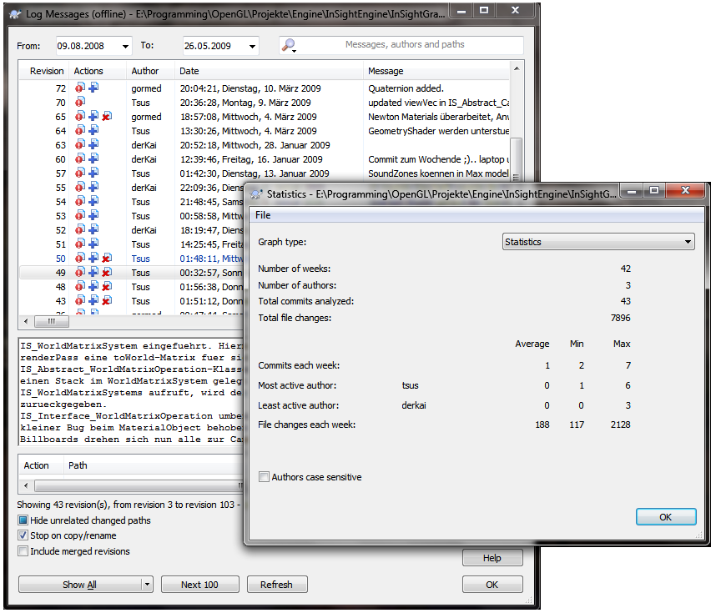
Projektdurchführung
SVN zur Datenablage
wöchentlich gemeinsames Treffen, Arbeiten und Aktualisierung der Planung
Qualtätssicherung
Examples: Feature-Test
Demos: Kombination von Features

Slide 8
Main-Loop
Update Pass
Render Pass
Main-Loop
Traversierung update()
Traversierung render()
Notes:
Blitze! für Events, aus C#
Hier das bild hin
Schritte für einen Frame
Before-Update Event
Physik
Update-Pass →SG Traversieren
Before-Render Event
Render-Pass
Cameras → Scenegraph
Nicht-Alpha-Objekte
Sortierte Aplha-Objekte
Posteffects
After-Render Event

Slide 9
Demos
Rapid Roll
Scene-Loading, Refraktion und Sound
Lighting und Scenegraph-Viewer
Shader und Post-Effects
Shadow-Mapping
Physik-Demo

Slide 10
Unerwartete Probleme
Integration von externen Bibliotheken zeitaufwändiger als erwartet
diverse Hardwareausfälle
starke Treiberabhängigkeit von OpenGL
Zusätzliche Herausforderungen während des Projektverlaufs (z.B. Iteration STL-Container)

Slide 11
Future Work
Content-Manager
Reference-Counting
Physik
Newton 2.0
parallelisieren
Level-Editor
Event-System/Scripting
Sound-Event-System
Entwickler-Tools
GUI erweitern
OpenCV (Marker Tracking)
Radiosity, Caustics
Spiel ;)
...

